Slide 1

Психология лидерства
Жизнь, как собачья упряжка:
пока ты не вожак, пейзаж не меняется
Басос Людмила Александровна
Педагог-психолог
МОКУ «Галенковская средняя общеобразовательная школа Октябрьского района»

Slide 2

Л и д е р ? ? ?
Лидер - человек, имеющий высокий авторитет
среди коллег, друзей, товарищей и
других в силу своих личностных,
духовных, организационных,
профессиональных и иных качеств,
выделяющих его среди остальных
людей. Нельзя научиться,
нельзя выучиться, нельзя приобрести,
надо родиться и развиться.

Slide 3
Виды лидерства
1.
Лидер - начальник
2.
3.
Лидер - идеолог
4.
Лидер - коллега
Лидер - профессионал

Slide 4


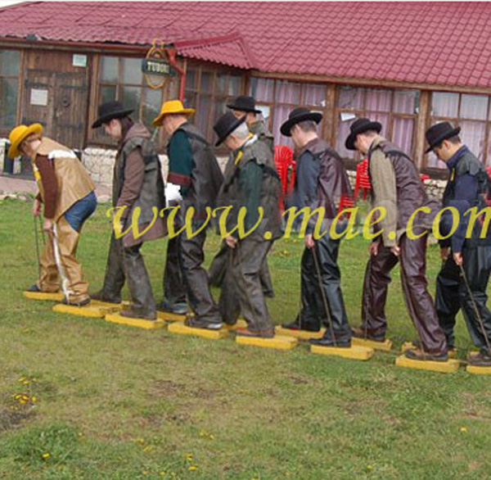
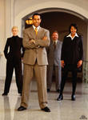
Лидерские ступени
Внутреннее
лидерство
Ситуативное или контекстуальное
лидерство (микролидерство)
Командное или тактическое
лидерство (макролидерство)
Системное или стратегическое
лидерство (металидерство)

Slide 5
Качества лидера
Авторитет
Личностные качества - ум, эрудиция, доброта, умение держать слово, контактность, умение найти рациональное решение, умение убеждать, договариваться, высокая порядочность, правдолюбие, честность. Ум - необычный, ум - синтетический, ум - для людей.
Духовность, наличие цели в жизни и достойных методов ее достижения, умение работать с людьми, с коллективом, с отдельными лицами, умение привлечь и повести за собой людей.
Организаторские качества, умение организовать и повести за собой людей, доказать им правоту своего решения.
Высокий профессионализм, сильные качества профессионала в конкретном деле, профессиональный авторитет.

Slide 6
Стили лидерства
Демократическое лидерство | Авторитарное лидерство
Коммуникация, взаимодействие
Больше доверия внутри команды | Меньше доверия внутри команды
Дискуссия на равных, есть возможность открыто высказывать собственную точку зрения | Высокая зависимость от руководителя, замалчивание
Качественная и свободно озвучиваемая обратная связь | Дефицит обратной связи, сильная критичность
Избыток информации разного качества | Недостаток информации
Обратная связь руководству доступна | Затруднена обратная связь от сотрудников к руководству
Принятие решения
Лидер разделяет ответственность за принятие решения с командой | Вся ответственность лежит на лидере
Непрогнозируемость принятого решения | Прогнозируемое принятие решения
Возможность совместного принятия решения | Единоличное принятие решения
Принятие решение может быть продолжительным | Высокая скорость принятия решения
Мотивация
Высокий командный дух, высокая мотивация | Отсутствие должной мотивации в коллективе
Самостоятельность, инициативность, самомотивация сотрудников | Безынициативность
Больше мотивация «К», на достижения | Больше мотивация «ОТ», избегание неудачи
Цели, планирование
Видение общей цели всеми членами команды | Частое отсутствие видимой общей цели у членов команды
Возможно отсутствие единой тактики и стратегии достижения результата | Выстроенная лидером стратегия достижения результата
Возможно частое изменения цели и курса компании | Быстрое движение к намеченной лидером цели
Гибкость в подходах, множественная точка зрения | Отсутствие гибкости, точка зрения руководителя, консерватизм
Границы, контроль
Нет жёсткой иерархии | Жёсткая иерархия
Высокая творческая активность | Отсутствие творчества
Нет чётких границ полномочий | Чёткое распределение полномочий
Недостаточная координированность в работе команды | Чёткость и слаженность в работе команды
Возможно отсутствие дисциплины, хаос в работе | Высокая дисциплина в коллективе
Делегирование, внутренний самоконтроль | Высокая степень централизованного контроля

Slide 7
Умение работать с коллективом
Работа
с командой (преданные люди).
с функционерами
с авторитетными людьми в специальности, на работе.
на субботнике, уметь жертвовать собой во имя общего дела.
со всеми. Особенно это актуально при работе в новом коллективе, который уже давно сформирован.

Slide 8
Индивидуальная работа с людьми
1. Искренняя заинтересованность в жизни и делах коллег, партнеров, друзей, союзников.
2. Умение найти, осознать и понять интересы человека.
3. Умение принять, поговорить, вникнуть в суть проблем людей, попытаться помочь им.
4. Быть правдивым, не обещать то, что не сможешь сделать, держать свое слово, уметь сказать "нет".
5. Быть добрым (не добреньким), принципиальным (но не жестоким), конкретным (но не дубовым). Поступай так, как ты бы хотел, чтобы поступали с тобой.
6. Умей поощрить и наградить человека, выпятить его, показать его роль.
7. Всегда отмечай то, что не сделано, не выполнено, упущено, но лучше один на один.
8. Нельзя прощать предательство, лень, беспринципность, пренебрежение к людям, недержание обещания, слова.
9. Быть терпимым во всем, кроме п.5.8. Терпимость - это божий дар.
10. Прощай человеческие слабости, особенно женщинам и пожилым.
11. Терпи критику, не преследуй за нее, пресекай критиканство, Будь выше сплетен, наговоров, критиканства, слухов.
12. Люби пожилых, стариков, ветеранов, опекай новичков.
13. Ищи и поощряй таланты, но не эксплуатируй их, дай им жить самостоятельно, не воруй у них и не навязывай своих условий.
14. Работай с дураками, не унижай, найди в них способности и укажи, поощри их, но не давай им никогда инициативы.
15. Красивые женщины на работе. Лучше быть осторожным, но куда деть человеческие слабости. Не используй положение, подчиненность, возможности начальства, бойся подвоха, ловушки, нечестности, человеческой слабости в вопросах с женщинами.

Slide 9

Достижение цели, результатов
Никогда - результат любой ценой.
Путь к достижению результата, цели - важнее их достижения, так как любой результат, всегда - промежуточный, а любая цель - временная.
Главное в достижении результата (цели) - научиться работать с людьми, с коллективом, достичь высокой работоспособности, слаженности и согласованности в работе, последовательности и реальности в достижениях и поставленных задачах.
Не стесняйся говорить об ошибках - лидера, руководителя, коллектива.
Если цель не достигнута, результат не получен - нет лидера!

Slide 10

Лидер и конфликт
Конфликт - это фаза развития и роста любого коллектива, людей. К нему надо относиться как к данности.
Конфликт надо
а) либо предотвратить;
б) либо пережить;
в) либо решить. Это дело лидера.
Конфликт должен идти на пользу достижения цели или результата, он должен сплотить коллектив или справиться с болезнью.
Жить в конфликте нельзя, а жить с конфликтом можно, а, иногда, нужно. Конфликт часто лучшее лекарство.

Slide 11
Лидер его права и власть
1. Права лидера определяются его авторитетом.
2. Лидер не должен использовать свои права во вред достижения цели, результата, для разделения коллектива, против отдельных лиц.
3. Лидер не должен нарушать законов и правил общежития, но он может принимать непопулярные решения силой своего авторитета и, иногда, вопреки мнению коллектива. Но это не может быть частым и постоянным.

Slide 12
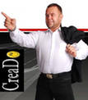


Лидер и использование им своего положения и имиджа
Лидер - главное - его общественная роль и функция. Лидером может быть только человек, исполняющий в коллективе общественную роль даже если он не занимает соответствующей должности.
Лидер - реальность, а не схема. Все лидеры не идеальны и имеют много недостатков. Главное - авторитет, остальные качества, перечисленные в п.3 могут присутствовать частично.
Проблема противоречий общественных и личных целей.
а) общественное - главное (имидж), только общественная роль лидера может создать ему соответствующий имидж
б) имидж во имя личного и общественного. Лидер должен всегда между общественными и личными целями выбирать общественные, иначе он может потерять авторитет.
Лидерство и проблема личных целей (карьера, бизнес, богатство, деньги). Лидер не должен игнорировать достижения личных целей, дабы соответствовать своему имиджу. Вопрос в способах их достижения.

Slide 13
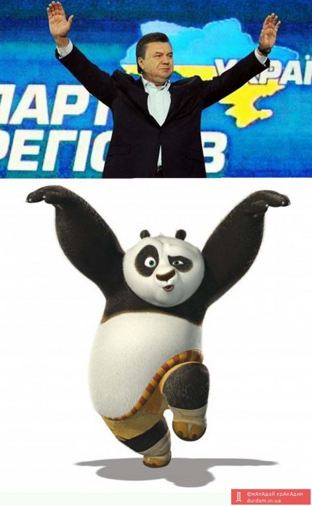
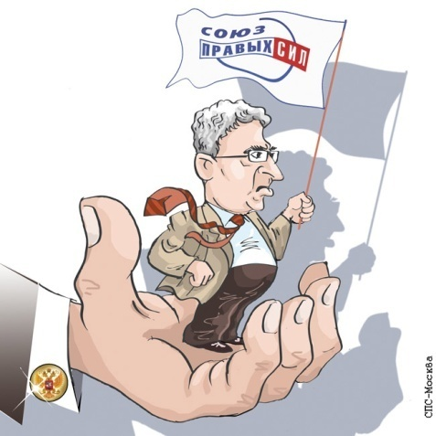
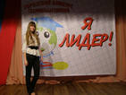

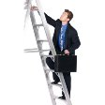
Каждый ли может быть лидером?
Во-первых, лидер должен иметь организационный талант, синтетический склад ума.
Во-вторых, набор положительных черт характера, необходимых для лидера, встречается редко.
В-третьих, умение работать с людьми, с разными людьми, встречается еще реже.
В-четвертых, работать на субботнике могут очень немногие.
В-пятых, умение прощать и быть выше критики, ссор и т.д.

Slide 14
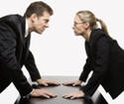
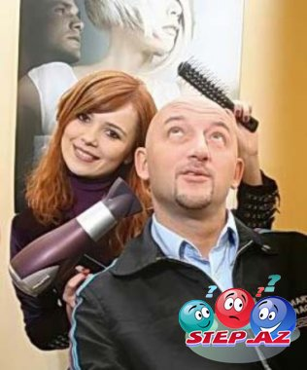


Когда уйти??
Частые ошибки и конфликты
Проблемы здоровья
Главное- потеря имиджа
Возраст

Slide 15
БЛАГОДАРЮ
ЗА
ЛИДЕРСТВО — это умение заставить кого-то сделать что-то, да так, чтобы он этого ещё и захотел.
ВНИМАНИЕ
!!!

